Slide 1
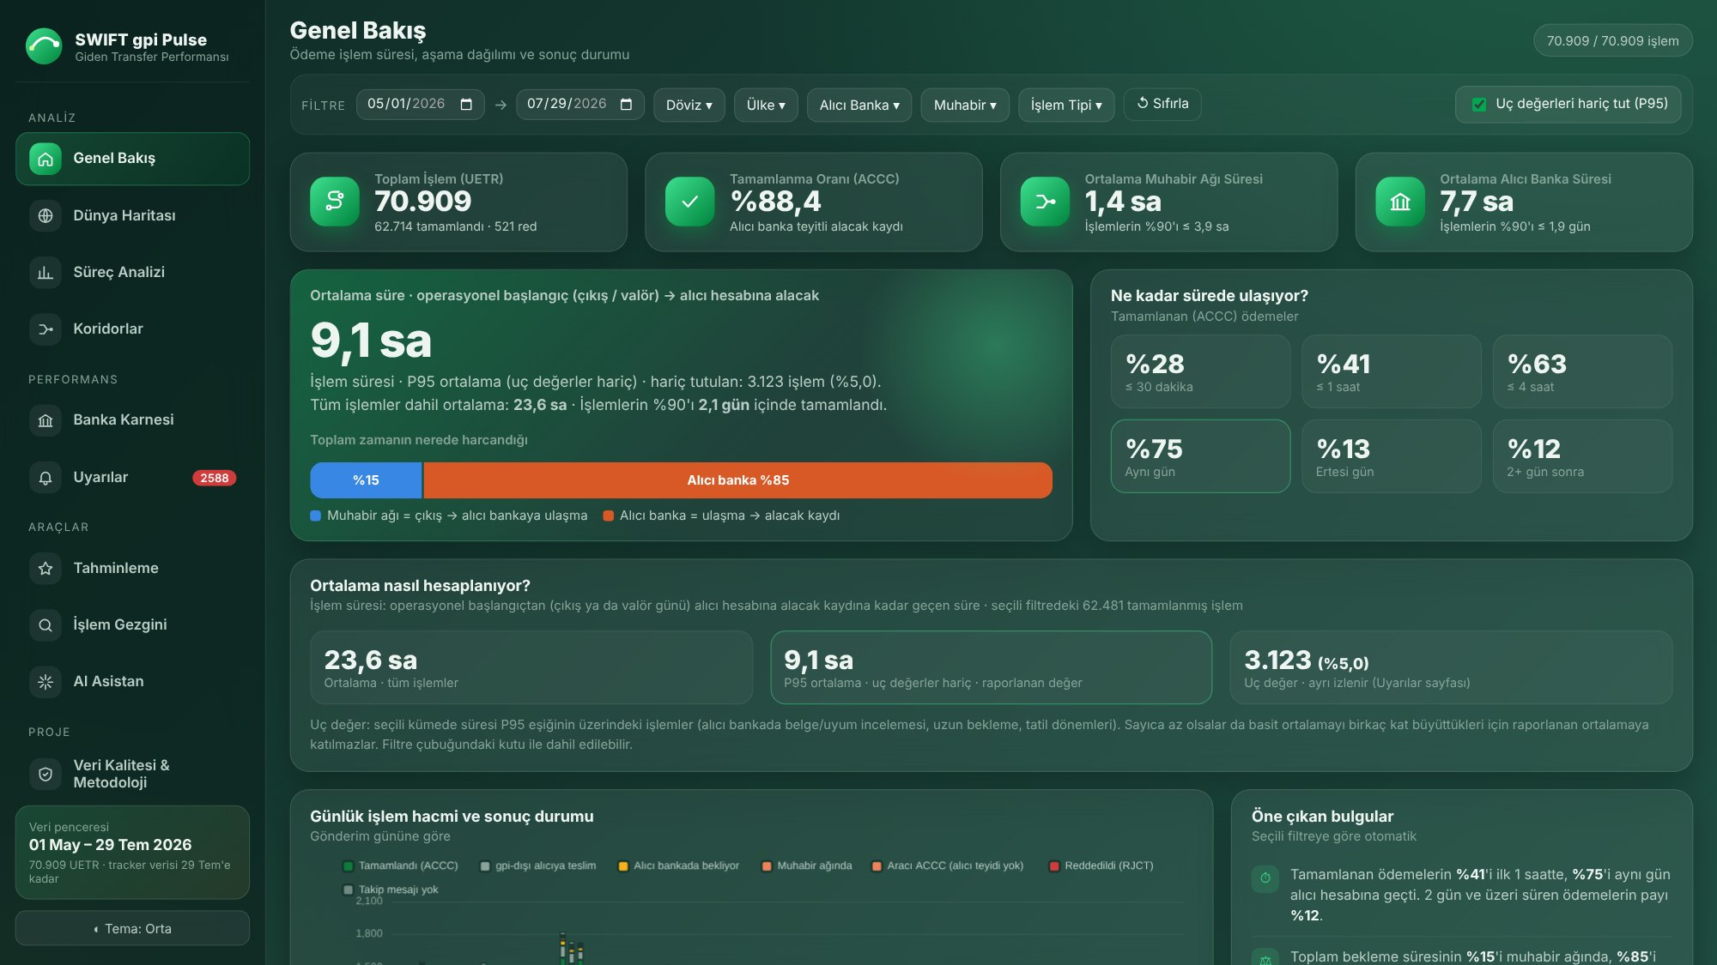
SWIFT gpi Pulse
VERI NIMET PROJESI
Giden SWIFT ödemelerinde uçtan uca süre ve performans analizi
Kuveyt Türk · Ekim 2026
Notes:
Merhaba. Bugün size Veri Nimet kapsamında geliştirdiğimiz SWIFT gpi Pulse’u tanıtacağım. Bu, bankamızdan çıkan yurt dışı ödemelerin alıcı hesabına ne kadar sürede geçtiğini, ve bu sürenin nerede harcandığını gösteren bir analiz platformu.

Slide 2
Toplam süre tek başına yetmiyor
“Müşteri, ödemesine bir bütün olarak bakar: önemli olan paranın alıcı hesabına ne kadar sürede geçtiğidir. Bu toplam süre; bankamızdan çıkış, muhabir bankalar ve alıcı banka aşamalarından oluşur.”
ÖRNEK · 6 SAATLIK BIR TRANSFER
30 dk muhabir ağı
5 sa 30 dk alıcı banka
Gecikmenin hangi aşamada oluştuğunu bilmeden operasyonel iyileştirme yapılamaz.
Bu süre nerede harcanıyor?
SWIFT gpi Pulse · 2
Notes:
Projenin çıkış noktası şu: müşteri için önemli olan ödemenin alıcı hesabına toplamda ne kadar sürede geçtiği. Bu süre bankamızdan çıkış, muhabir bankalar ve alıcı banka aşamalarından oluşuyor. Ancak bir transferin 6 saat sürdüğünü bilmek yetmiyor; asıl soru bu 6 saatin ne kadarının muhabir bankalarda, ne kadarının alıcı bankada geçtiği. Çünkü iyileştirme ancak bunu bildiğimizde mümkün.

Slide 3
Her ödemeyi dört noktada ölçüyoruz
01
02
03
04
Çıkış
Muhabir ağı
Alıcıya ulaşma
Sonuç
Ödeme mesajının oluşturulduğu an; ileri valörlüde valör günü
gpi takip kayıtlarıyla bankadan bankaya izlenen rota
Alıcı bankanın rotada ilk göründüğü an
Alıcı bankanın alacak kaydı (ACCC) ya da red (RJCT)
Muhabir ağı süresi = ulaşma − çıkış
Alıcı banka süresi = sonuç − ulaşma
İşlem süresi = ikisinin toplamı
Kaynaklar: SwiftJournal · GPIJournal (gpi olay zamanları) · Exchange · Ortalamalar P95 ile uç değerler hariç hesaplanır · 3
Notes:
Yöntemimiz şu: her ödemenin yaşam döngüsünü dört noktada yakalıyoruz. Çıkış zamanı; ileri valörlü işlemlerde valör günü esas alınıyor. Sonra gpi takip mesajlarıyla rotayı izliyoruz, alıcı bankanın ilk göründüğü anı ulaşma olarak alıyoruz ve alıcı bankanın kendi ACCC kaydını sonuç kabul ediyoruz. Böylece toplam süre muhabir ağı ve alıcı banka olarak ikiye ayrılıyor. Raporlarda ortalamayı P95 ile, yani en uç değerleri dışarıda bırakarak veriyoruz.

Slide 4
Platform: tek ekranda ödeme performansı
Genel Bakış
Ortalama süre, aynı gün oranı, aşama dağılımı ve sonuç durumu
Esnek filtreler
Tarih, döviz, ülke, alıcı banka, muhabir, işlem tipi; ülke bayrağı ve banka amblemiyle
10 sayfa
Analiz, performans, tahmin, uyarı, işlem gezgini, AI asistan ve metodoloji
SWIFT gpi Pulse · 5
Notes:
Bu bulguları sürekli takip edebilmek için bir platform geliştirdik. Genel Bakış sayfası tek ekranda ortalama süreyi, aynı gün oranını ve sürenin muhabir ile alıcı banka arasında nasıl bölündüğünü gösteriyor. Üstteki filtrelerle tarih, döviz, ülke ya da banka seçerek her şeyi anında daraltabiliyoruz. Platform yerelde, tarayıcıdan bir linkle açılıyor.

Slide 5
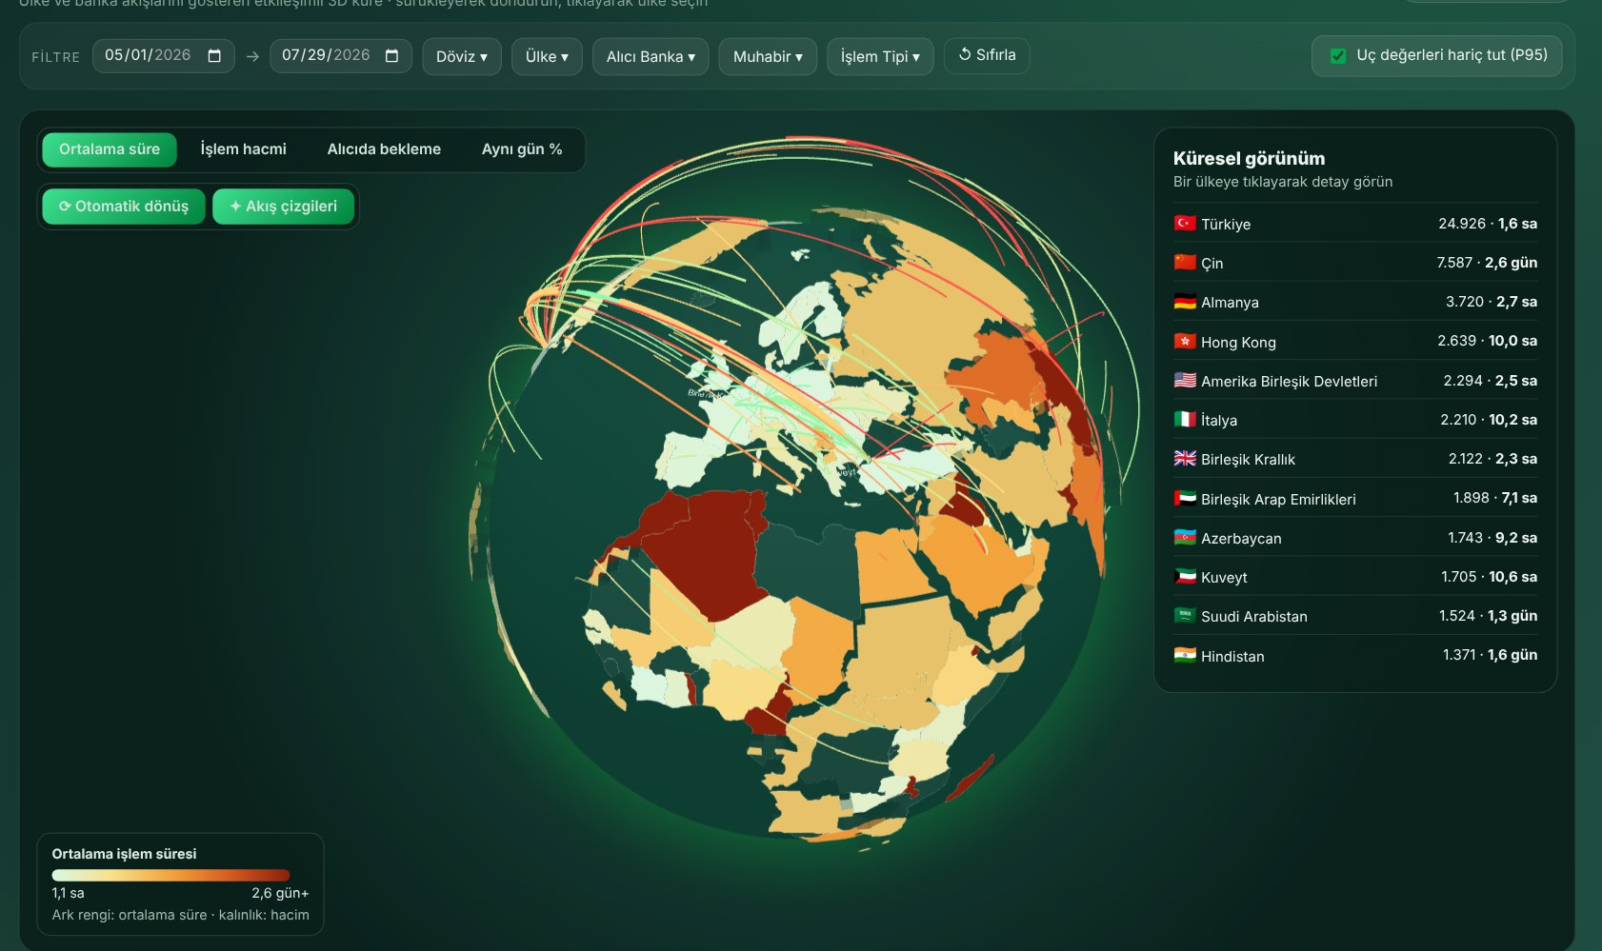
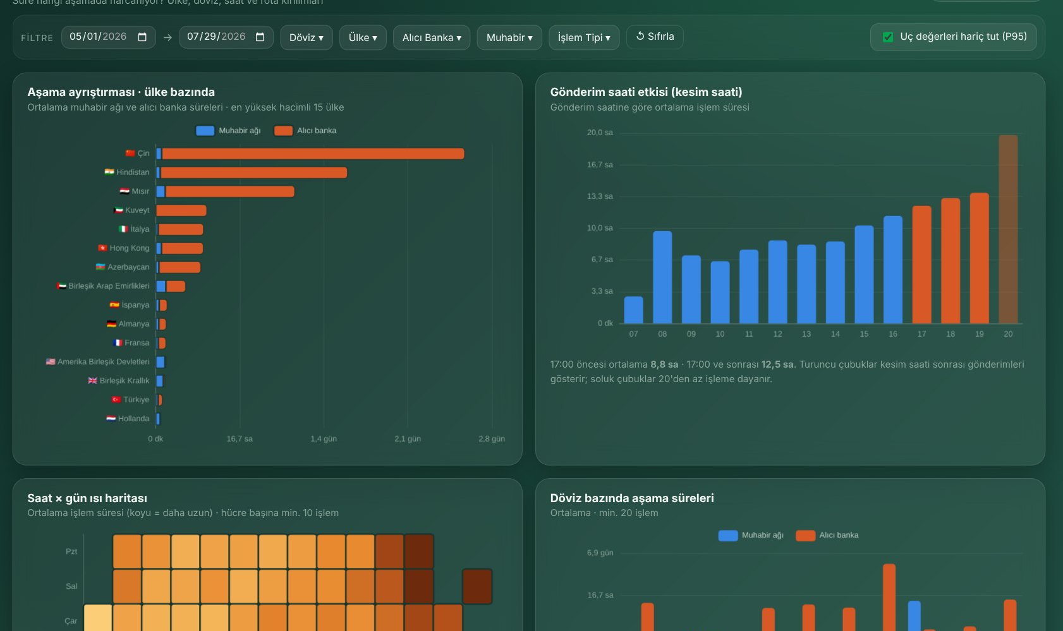
Süre analizi: nerede ve ne zaman yavaşlıyor?
Dünya Haritası
Süreç Analizi
Döndürülebilir 3D küre: ülkelere akışlar, renk ortalama süreyi gösterir
Ülke ve döviz bazında aşama süreleri, saat × gün ısı haritası, kesim saati etkisi
SWIFT gpi Pulse · 6
Notes:
Süre analizi tarafında iki önemli görünüm var. Dünya Haritası, ödeme akışlarımızı ülkelere doğru 3D bir küre üzerinde gösteriyor; bir ülkeye tıklayınca detayı açılıyor. Süreç Analizi ise sürenin ülke ve döviz bazında hangi aşamada harcandığını, hangi saat ve günlerde yavaşlama olduğunu gösteriyor. Örneğin 17:00 sonrası gönderilen ödemeler belirgin şekilde daha uzun sürüyor.

Slide 6
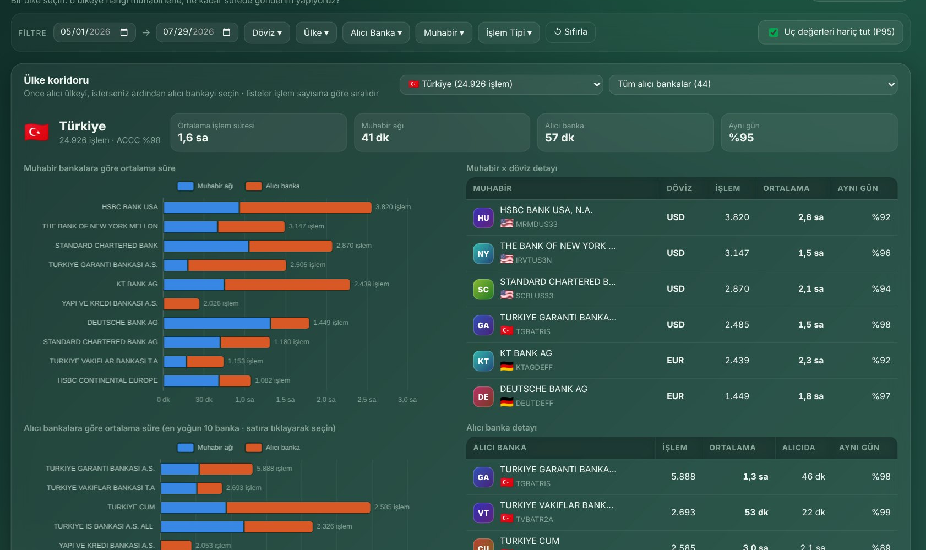
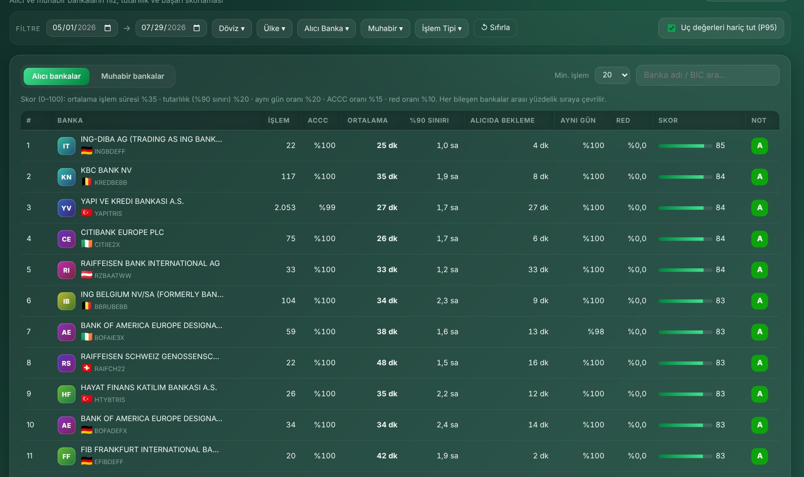
Performans: hangi koridor, hangi banka?
Koridorlar
Banka Karnesi
Ülke → muhabir → alıcı banka; en hızlı rotalar ve döviz bazında karşılaştırma
Alıcı ve muhabir bankalara 0–100 skor ve A–E not: hız, tutarlılık, aynı gün, red
SWIFT gpi Pulse · 7
Notes:
Koridorlar sayfasında bir ülke seçiyoruz, ardından isterseniz alıcı bankayı; o ülkeye hangi muhabirlerle, hangi dövizde, ne kadar sürede gönderim yaptığımızı görüyoruz. Örneğin Türkiye koridorunda ortalama 1,6 saat ve yüzde 95 aynı gün. Banka Karnesi ise alıcı ve muhabir bankaları hız, tutarlılık, aynı gün oranı, tamamlanma ve red oranına göre 0–100 arası skorluyor. Bu, muhabir seçimi ve banka görüşmeleri için somut bir dayanak sağlıyor.

Slide 7
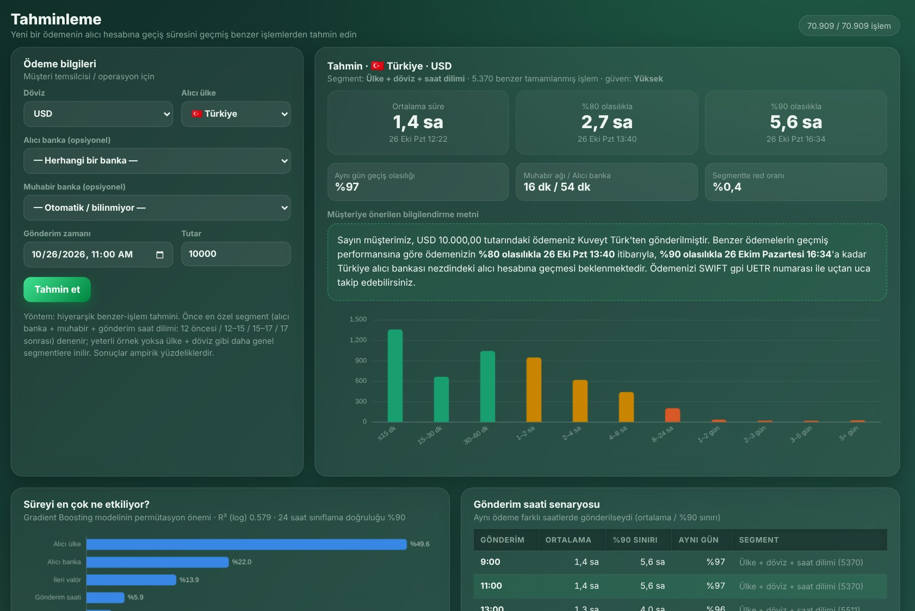
Tahminleme: müşteriye somut süre
Döviz, ülke, banka ve gönderim saatini girin; platform geçmişteki benzer ödemelerden varış zamanını hesaplar.
ÖRNEK · USD → TÜRKIYE
1,4 sa ortalama
5,6 sa içinde %90 olasılıkla
%97 aynı gün geçiş
Hazır müşteri bilgilendirme metni ve gönderim saati senaryosu üretir.
SWIFT gpi Pulse · 8
Notes:
Tahminleme sayfası özellikle şube ve müşteri temsilcileri için. Ödeme bilgilerini giriyoruz; platform aynı ülke, döviz, banka ve saat dilimindeki geçmiş işlemlere bakarak bir varış zamanı veriyor. Örneğin Türkiye’ye USD ödemede ortalama 1,4 saat, yüzde 90 olasılıkla 5,6 saat içinde. Üstelik müşteriye doğrudan iletilebilecek hazır bir bilgilendirme metni de oluşturuyor. Bu, “ödemem ne zaman geçer” sorusuna veriye dayalı cevap demek.

Slide 8
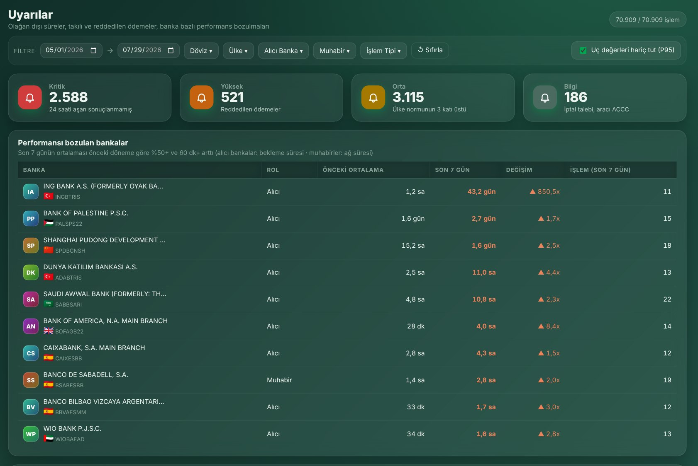
Uyarı sistemi: olağan dışını yakalamak
Kritik · 2.588
24 saati aşıp sonuçlanmayan ödemeler
Yüksek · 521
Reddedilen ödemeler ve red nedenleri
Orta · 3.115
Ülke normunun 3 katını aşan süreler
Bilgi · 186
İptal talebi, aracı bankadan gelen ACCC
Ayrıca son 7 günde performansı bozulan bankalar otomatik listelenir.
SWIFT gpi Pulse · 9
Notes:
Uyarılar sayfası operasyon ekibi için. Ödemeleri dört seviyede sınıflandırıyor: 24 saati aşıp hâlâ sonuçlanmayanlar kritik, reddedilenler yüksek, ülke ortalamasının üç katını aşanlar orta seviye. Bunun yanında son yedi günde performansı belirgin şekilde bozulan alıcı ve muhabir bankaları da otomatik olarak listeliyor. Böylece sorunlara müşteri bizi aramadan önce müdahale edebiliyoruz.

Slide 9
Sonraki adımlar
Otomatik veri akışı
Müşteri iletişimi
Günlük veri çekimiyle platformun kendiliğinden güncellenmesi
Tahmin metinlerinin şube ve kanallarda kullanılması
Muhabir ve kesim saati
Yönetim raporu
Karnelere göre muhabir seçimi, gönderim saati önerileri
Aylık KPI seti ve AI asistan ile doğal dilde sorgulama
Teşekkürler · Sorular?
SWIFT gpi Pulse · Kuveyt Türk · 10
Notes:
Son olarak sonraki adımlar: veri akışını otomatikleştirip platformun her gün kendiliğinden güncellenmesini sağlamak, tahmin metinlerini müşteri iletişiminde kullanmak, banka karnelerine göre muhabir seçimi ve kesim saati önerileri geliştirmek, ve yönetim için aylık bir KPI raporu oluşturmak. Teşekkürler, sorularınızı alabilirim.

